Slide 1
Сила тока

Slide 2
Определение силы тока:
Сила тока – физическая величина, равная отношению заряда, прошедшего через поперечное сечение проводника, ко времени его прохождения.

Slide 3
Единица силы тока

Slide 4
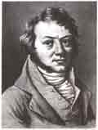
Андре-Мари Ампер
(1775 - 1836) французский физик и математик

Slide 5
Единица силы тока
За единицу силы тока принимают
силу тока, при которой отрезки параллельных проводников длиной 1 м
взаимодействуют с силой
2*10⁻⁷ Н
(0,0000002 Н)

Slide 6
Дольные и кратные единицы силы тока
1 мА = 0,001 А
1мкА = 0, 000001 А
1 кА = 1000 А
мА – миллиампер
мкА – микроампер
кА - килоампер
Помните
Для организма человека безопасной считается сила тока до 1 мА.
Ток I > 100 мА опасен для человека.

Slide 7
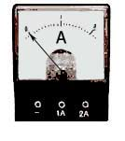
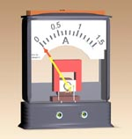
Прибор для измерения силы тока
Амперметр
включается в цепь
последовательно
А

Slide 8
Прибор для измерения силы тока
1. Каковы пределы измерения
силы тока этим прибором?
2. Определите цену деления
данного амперметра.
3. Какую силу тока показывает
прибор сейчас?

Slide 9
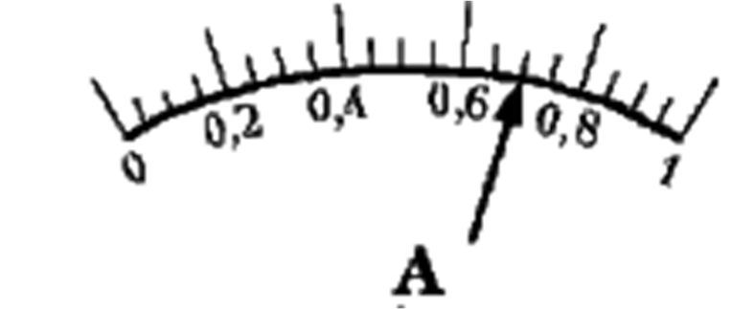
Сила тока
Определить цену деления шкалы и показания данного прибора
Сила тока

Slide 10
Закрепление
Перевести:
1) 5 кА = ? А
2) 5000 мА = ? А
3) 300 мА = ? А
4) 0,15 кА = ? А
Определите силу тока в электрической лампочке, если через неё проходит 300 Кл электричества за 10 мин.
1.1
2.1
Электроплитка включена в осветительную сеть. Какое количество электричества протекает через неё за 1 час, если сила тока в подводящих проводах равна 5 А?
3.1

Slide 11
Домашнее задание
§ 12, задания 7, 8, 9
Подготовиться к Л.р. № 1 (стр. 228)
Используемая литература:
Шахмаев Н.М. Физика. 8 класс: учеб. для общеобразоват. Учреждений. – 3-е изд. – М.: Мнемозина, 2009.-239 с.
Кирик Л.А. Физика-8. Разноуровневые самостоятельные и контрольные работы. – 5-е изд., перераб. – М.: Илекса, 2009.-208 с.

